Slide 1
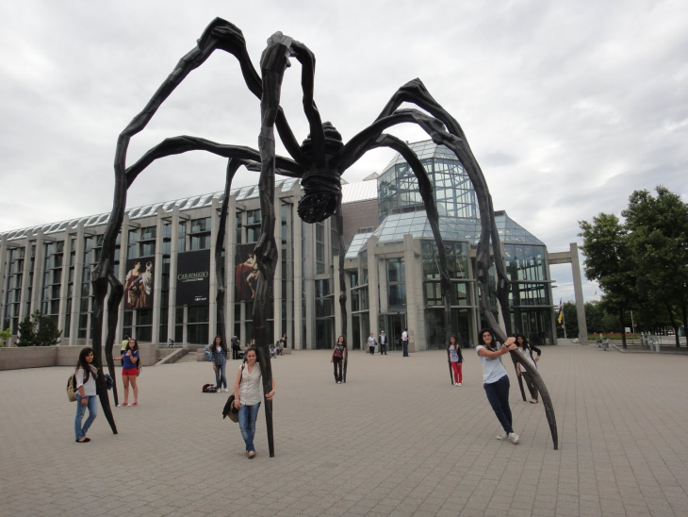
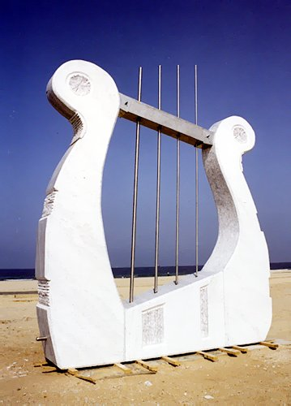
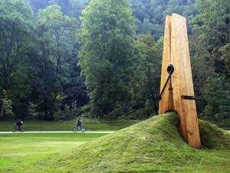
עבודה בנושא פיסול סביבתי כיתות ח' – תשע"ו

Slide 2
עליכם ליצור מצגת פאוורפויינט ולענות על כל המשימות שלפניכם. את קובץ העבודה יש לשלוח במשו"ב למורה לאמנות שלכם:
פתחו אתרי מרשתת [אינטרנט] שונים : בנושא "פיסול" ו"פיסול סביבתי"
במצגת פאוורפוינט צרפו תמונות של פסלים ופסלים סביבתיים.
ליד כל תמונה כתבו שם האמן, שם הפסל, חומרים, גודל. כתבו הגדרה משלכם
ל'פיסול'.
ערכו רשימה של עוד 2-3 סוגי פיסול אחרים [מלבד פיסול סביבתי] , רשמו בכמה
נקודות מהם ההבדלים העיקריים בין הפיסול הסביבתי לפיסול אחר?
כתבו מהם מקורות המידע בהם השתמשתם . [10 נקודות]
2. העתיקו את התרשים שבשקופית הבאה למצגת ומלאו בתוך העיגולים שבתרשים מידע על פיסול סביבתי .היעזרו במידע שקראתם: [15 נקודות]
רשמו בתרשים שלושה מקומות [סביבה] שונים , בהם ניתן להציב פסלים סביבתיים.
רשמו בתרשים שלושה סוגי חומרים מהם יכולים להיות עשויים פסלים סביבתיים.
רשמו שלוש סיבות [מטרות] – מדוע יוצרים פיסול סביבתי.

Slide 3
מהו פיסול סביבתי
פיסול סביבתי
סביבה:
מטרות:
חומרים:
פיסול סביבתי

Slide 4
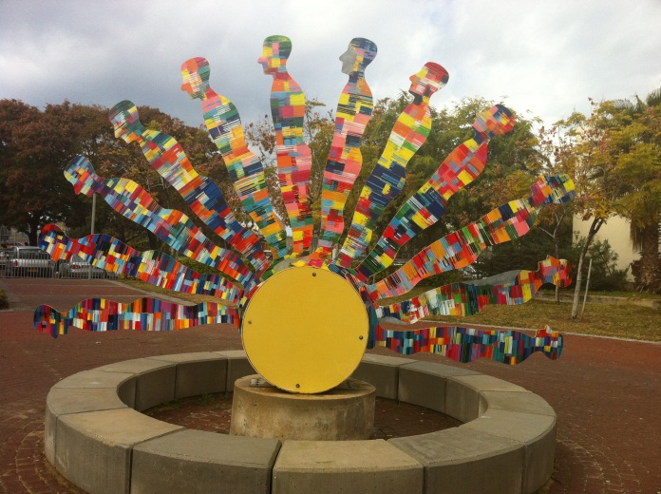
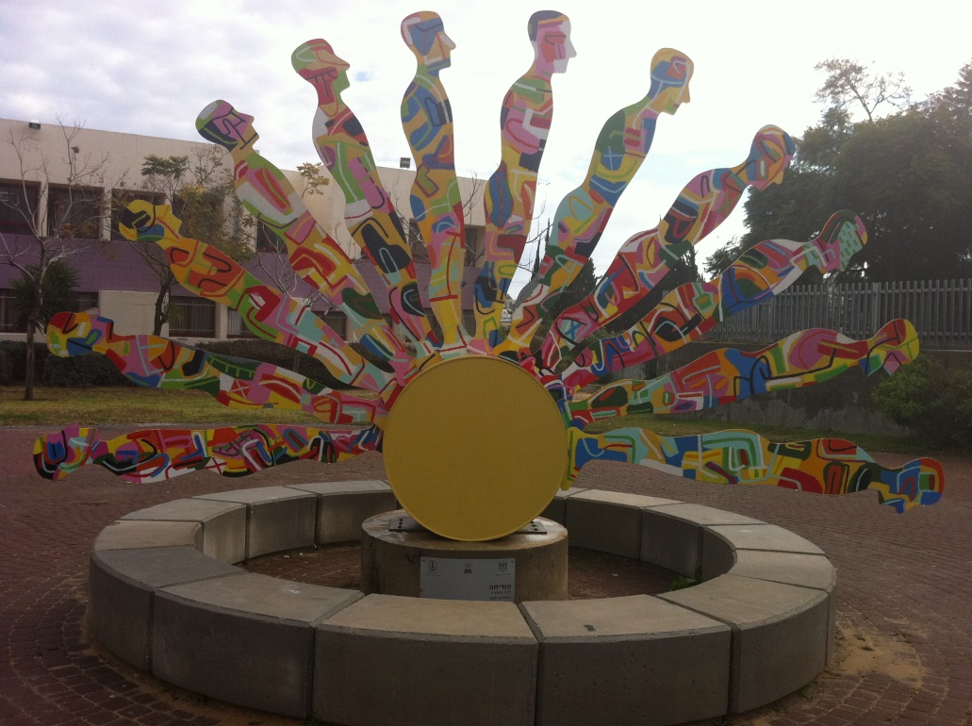
מטלה 3: [15 נקודות]
מצאו בשטח בית הספר את הפסלים הסביבתיים שלפניכם וענו על הפרטים והשאלות המצורפות בשקופיות 4-6.
שם היצירה:
שם האמן:
שנת היצירה:
החומרים ממנו עשויה:
מידות הפסל:

Slide 5
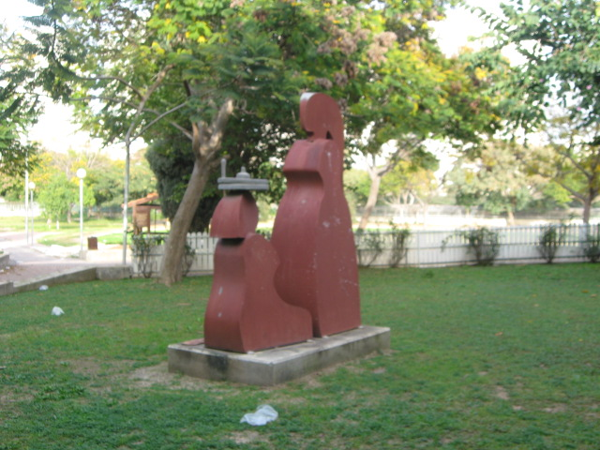
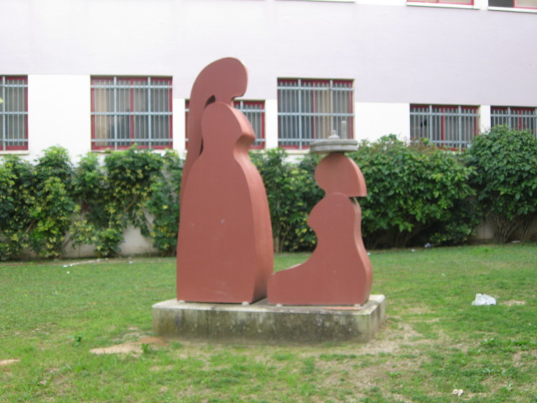
שם היצירה:
שם האמן:
שנת היצירה:
החומרים ממנו עשויה:
מידות הפסל:

Slide 6
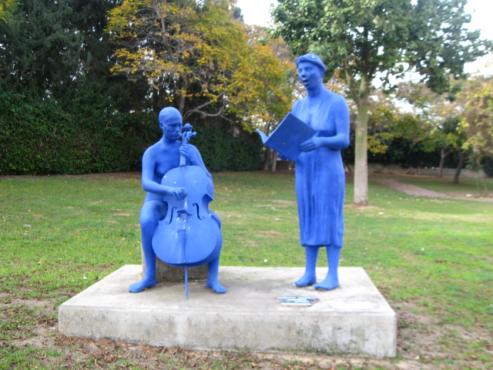
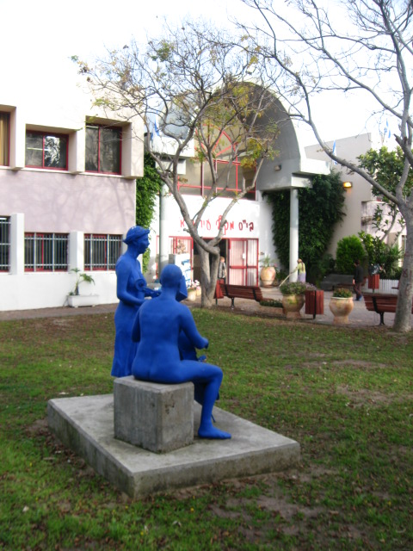
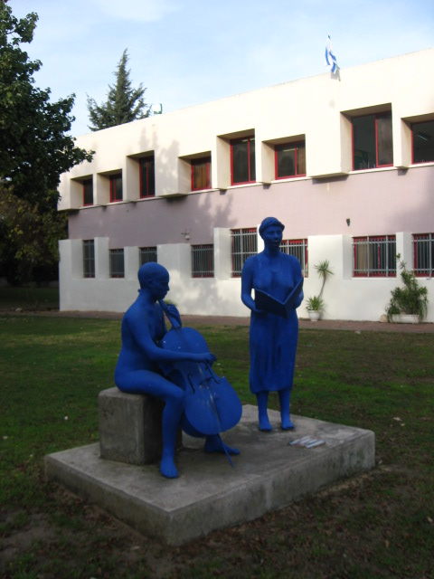
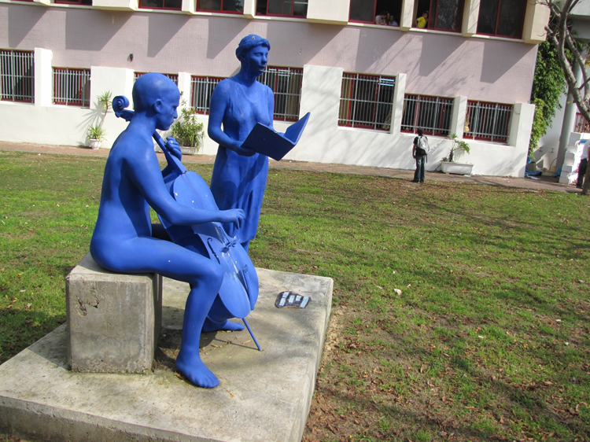
שם היצירה:
שם האמן:
שנת היצירה:
החומרים ממנו עשויה:
מידות הפסל:

Slide 7
מטלה 4: [20 נקודות]
סביבה חדשה לפסל שבחרת:
בחרו אחד מהפסלים הסביבתיים בשטח בית הספר.
הפסל /ת שאת פסלו/ה בחרתם התבקש/ה להציע סביבה חדשה להצבת הפסל.
תארו את הסביבה שאתם מציעים, הדפיסו תמונה של סביבה זו [מהמרשתת או שצילמתם לבד]. אפשר להדפיס בשחור לבן ולצבוע או להדפיס בצבע.
הדפיסו וגזרו את הפסל שבחרתם ומקמו אותו [הדביקו] בנוף החדש. [תוכלו להשתמש בכל כלי שתרצו, להגדיל / להקטין או לצבוע מחדש]
פרטו – האם בהצעתכם ישנה ניגודיות בין הסביבה לפסל, או שהוא משתלב בה?
הסבירו - מדוע לדעתכם כדאי למקם את הפסל בסביבה זו ומה היתרון בכך?
* משימת בונוס – למעוניינים ניתן לבנות דגם קטן של הפסל הנבחר – בכל חומר שתבחרו, לצלמו, ולשתול אותו בסביבה החדשה שבחרתם.

Slide 8
מטלה 5: [40 נקודות]
בחרו פסל אחד מבין הפסלים בסביבת רחבי העיר, צלמו הפסל מכמה זוויות, הוסיפו למצגת שלכם וענו לגביו על השאלות שלפניכם:
מהו החומר ממנו עשוי הפסל שבחרתם? [מתכת/אבן/עץ/אחר]
האם הפסל צבוע או שצבעו הוא צבע החומר ממנו עשוי [ציינו איזה צבעים מופיעים בפסל]
מכמה חלקים מורכב הפסל?
האם נמצא על כן?
איזה נוף אתם רואים מסביב / דרך הפסל?
כיצד ניתן לשער מהו גודל הפסל אם הדבר אינו מצויין?
תארו את הפסל [מה אתם רואים].
בהצלחה!

